Slide 1
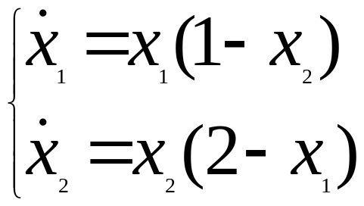
esercitazione 6: simulazione di sistemi non lineari
Dato il sistema:
Disegnare lo schema Simulink;
Scrivere uno script che permetta di calcolare le matrici del sistema linearizzato, classificare i punti di equilibrio, tracciare le isocline, disegnare la traiettoria. (x0=[-30,-30]).
script Matlab: nonlineare_1.m schema Simulink: nonlineare_1_sim.mdl

Slide 2
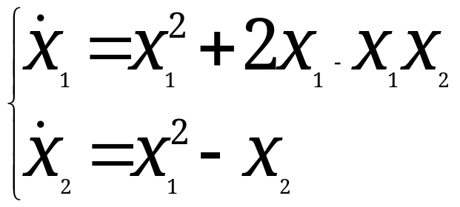
esercitazione 6: simulazione di sistemi non lineari
Dato il sistema:
Disegnare lo schema Simulink;
Scrivere uno script che permetta di calcolare le matrici del sistema linearizzato, classificare i punti di equilibrio, tracciare le isocline, disegnare la traiettoria. (x0=[-1,-1]).
script Matlab: nonlineare_1.m schema Simulink: nonlineare_1_sim.mdl

